Slide 1
এই স্লাইডটি সম্মানিত শিক্ষকবৃন্দের জন্য।
এই পাঠটি শ্রেণিকক্ষে উপস্থাপনের সময় প্রয়োজনীয় নির্দেশনা প্রতিটি স্লাইডের নিচে অর্থাৎ Slide Note -এ সংযোজন করা হয়েছে। আশা করি সম্মানিত শিক্ষকগণ অনুগ্রহপূর্বক পাঠটি উপস্থাপনের পূর্বে উল্লেখিত Note দেখে নিবেন। এছাড়াও শিক্ষকগন প্রয়োজনবোধে তার নিজস্ব কলাকৌশল প্রয়োগ করতে পারবেন।
Notes:
শ্রদ্ধেয় শিক্ষকমণ্ডলী, এই ক্লাসটি উপস্থাপনের পূর্বে মূল বইটি পড়ে নিবেন। সমস্ত স্লাইড নোট দেখে নিন। এই ক্লাসে আপনাকে স্বাগতম।

Slide 2
স্বাগতম
Notes:
স্বাগতমে পাঠ সম্পর্কিত ছবি ব্যবহার করবেন। এমন ছবি ব্যবহার করা যাবে না যাতে পাঠ ঘোষণা করা না হয়ে যায়।

Slide 3
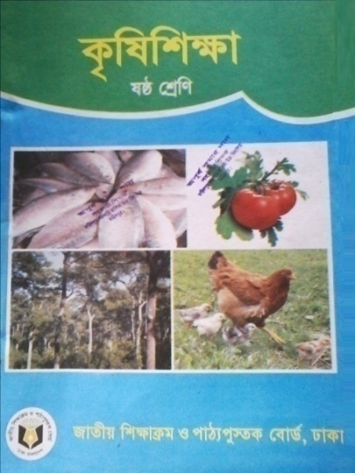
শিক্ষক পরিচিতি
পাঠ পরিচিতি
অপূর্ব কুমার দাস
ফরিদপুর সরকারি বালিকা উচ্চ বিদ্যালয়
ফরিদপুর।
মোবাইলঃ ০১৭১৪০৪৬৯৬৪
E-mail: apurbafaridpur@gmail.com
কৃষি শিক্ষা
ষষ্ঠ শ্রেণি
পঞ্চম অধ্যায়
কৃষিজ উৎপাদন
পাঠ-7
Notes:
এই স্লাইড টি হাইড করে রাখা যায়। দেখালে বেশি সময় দেখাবেন না, সময় নষ্ট করা যাবে না।

Slide 4
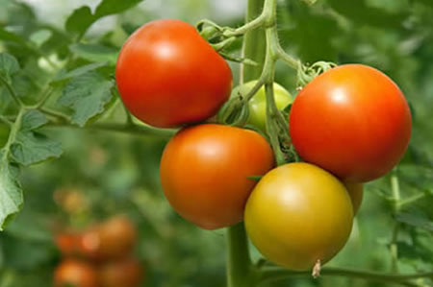
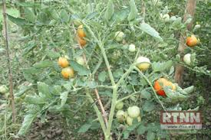
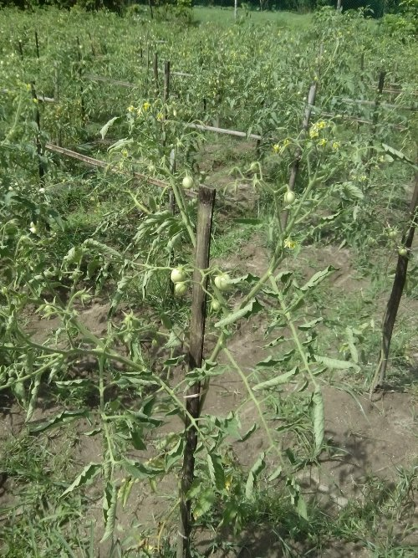
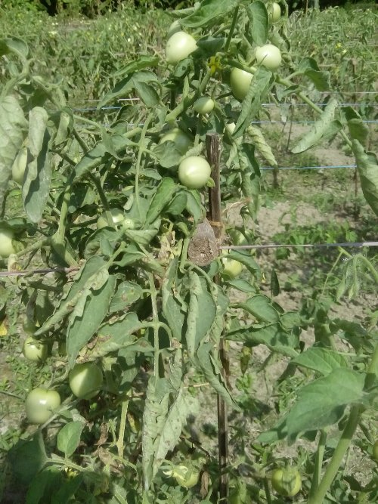
ছবিগুলো ভালভাবে লক্ষ্য কর।

Slide 5
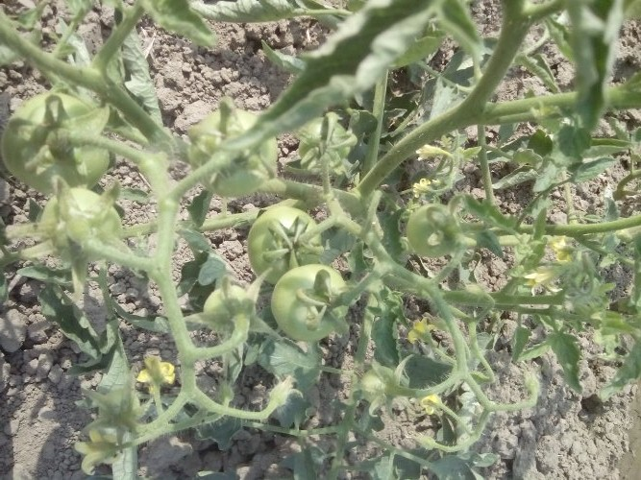
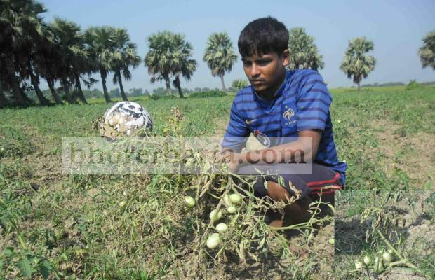
ছবিগুলো দেখে আমরা কী বুঝতে পারছি?
টমেটোর রোগ
Notes:
যে কোন একটি ছবি দেখিয়েও পাঠ ঘোষণা করা যায়। আপনি আপনার কৌশল প্রয়োগ করতে পারবেন। অথবা শিক্ষার্থীদের মধ্য থেকে পাঠ উদ্ধার করার চেষ্টা করতে পারেন।

Slide 6
আজকের পাঠ
টমেটোর রোগ ও পোকা দমন

Slide 7
শিখনফল
এই পাঠ শেষে শিক্ষার্থীরা --
১। টমেটোর ড্যাম্পিং অফ রোগ সম্পর্কে বলতে পারবে।
২। টমেটোর ঢলে পড়া রোগ সম্পর্কে বিশ্লেষণ করতে পারবে।
৩। টমেটোর হলুদ পাতা কুকড়ানো রোগ সম্পর্কে ব্যাখ্যা করতে পারবে।
৪। টমেটো ফসল সংগ্রহ সম্পর্কে ব্যাখ্যা করতে পারবে।
Notes:
শিক্ষক শিখনফল অনুযায়ী পড়াতে চেষ্টা করবেন। বিভিন্ন উপকরণ ব্যবহার করতে পারেন যা পড়াবেন তার উপর থেকেই মূল্যায়ন করবেন।

Slide 8
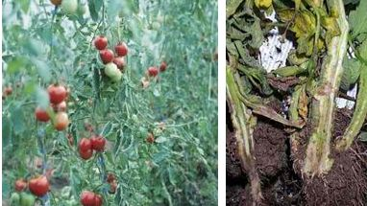
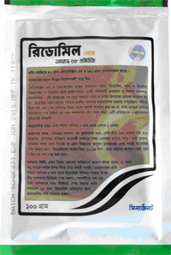
টমেটোর ড্যাম্পিং অফ রোগ
ছত্রাকজনিত এ রোগে চারার গোড়ায় পানি ভেজা দাগ পড়ে ও পচে যায়।
আক্রান্ত জায়গায় রিডোমিল গোল্ড দিয়ে মাটি ভিজিয়ে দিতে হবে।

Slide 9
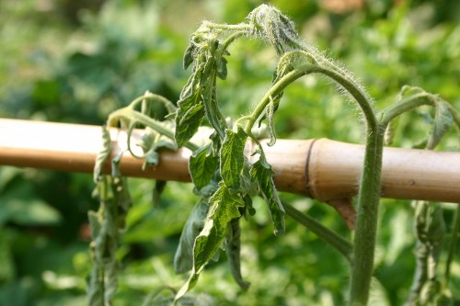
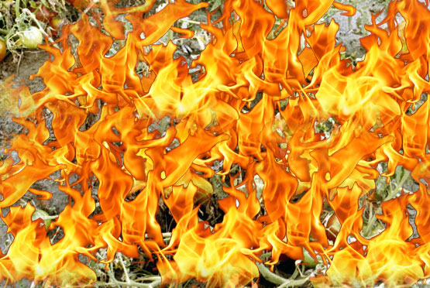
টমেটোর ঢলে পড়া রোগ
ব্যাকটেরিয়াজনিত এ রোগে গাছ যেকোনো সময় ঢলে পড়ে ও দ্রুত মারা যায়।
আক্রান্ত গাছ দেখলেই তা তুলে পুড়িয়ে ফেলতে হবে।

Slide 10
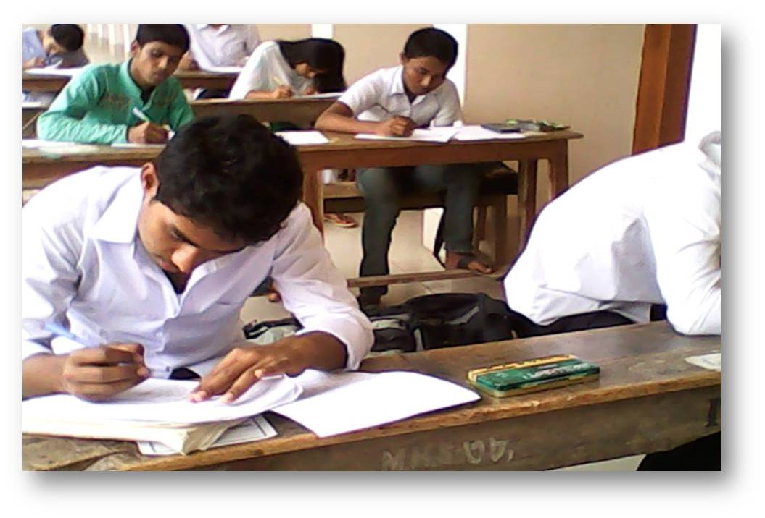
একক কাজ
টমেটো এর ড্যাম্পিং অফ রোগ এবং ঢলে পড়া রোগ কী? এবং তা কীভাবে প্রতিরোধ করা যায়?

Slide 11
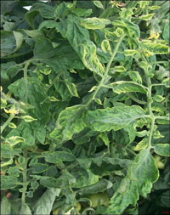
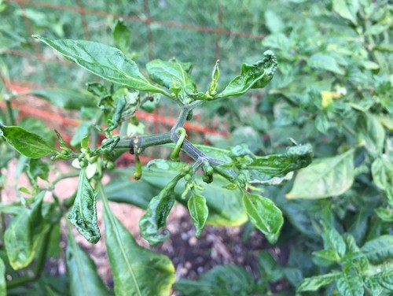
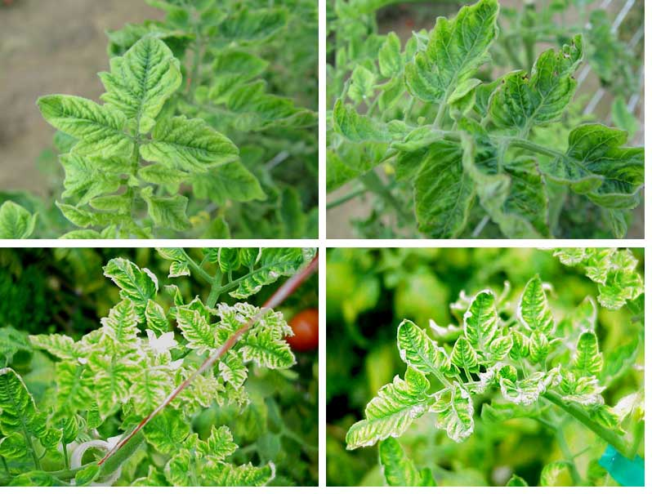
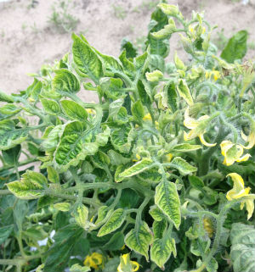
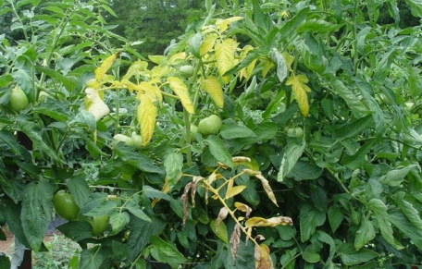
টমেটোর হলুদ পাতা কুঁকড়ানো রোগ
ভাইরাসজনিত এ রোগে পাতা কিনারা থেকে মধ্যশিরার দিকে গুটিয়ে যায়। পাতা খসখসে হয়ে শিরাগুলো স্বচ্ছ হলুদ হয়ে কুঁকড়িয়ে যায়।

Slide 12
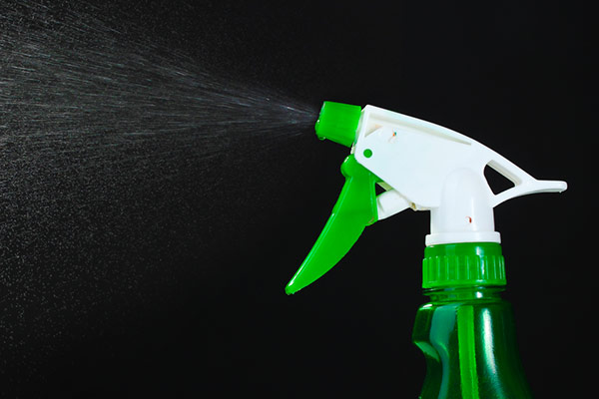
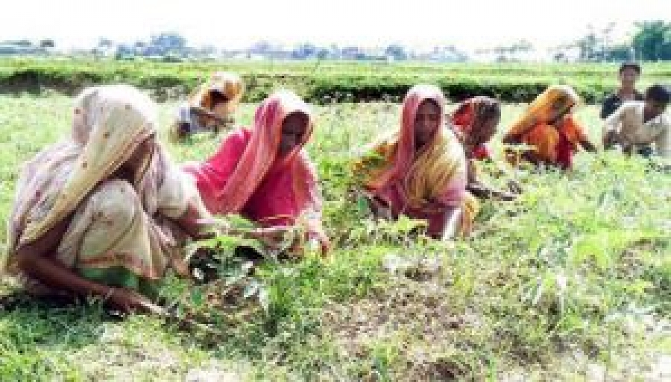
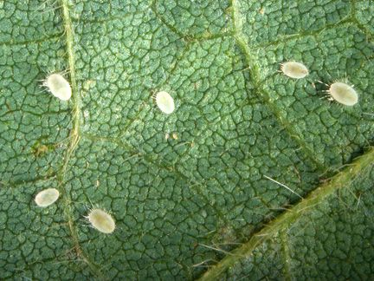
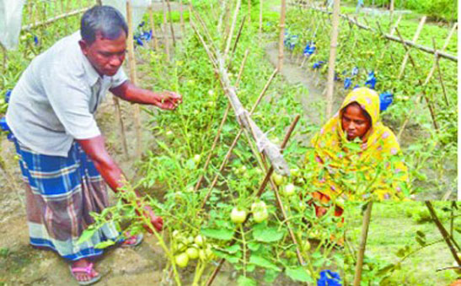
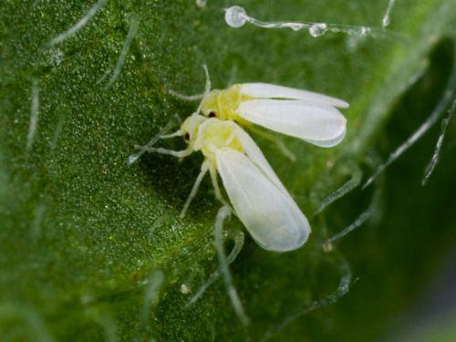
টমেটোর হলুদ পাতা কুঁকড়ানো রোগের প্রতিকার
এ রোগ দমনের জন্য টমেটো খেত আগাছামুক্ত রাখতে হবে, রোগমুক্ত চারা লাগাতে হবে।
সাদা মাছি পোকা এ রোগের দ্রুত বিস্তার ঘটায়।
মাছি পোকা দমনের জন্য ৭-১০ দিন পর পর এডমায়ার নামক কীটনাশক স্প্রে করতে হবে।
আক্রান্ত গাছ তুলে পুড়িয়ে ফেলতে হবে।

Slide 13
জোড়ায় কাজ
টমেটোর হলুদ পাতা কুঁকড়ানো রোগ হলে কী করতে হবে?

Slide 14
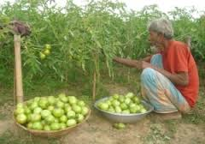
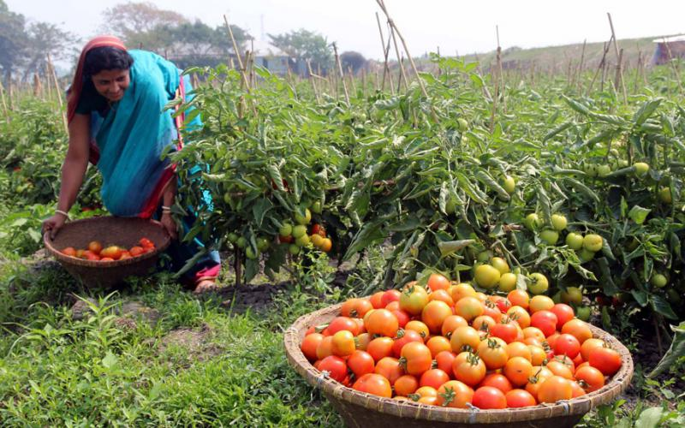
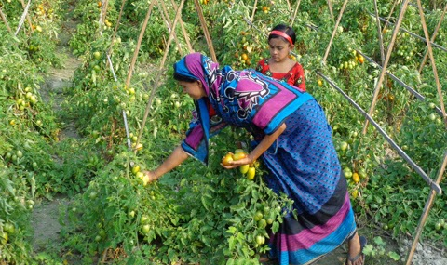
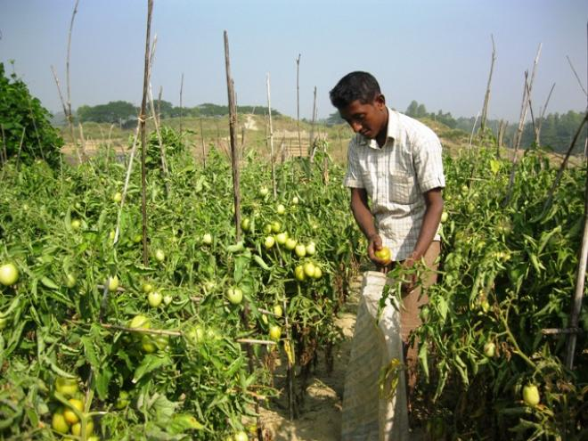
টমেটো ফসল সংগ্রহ

Slide 15
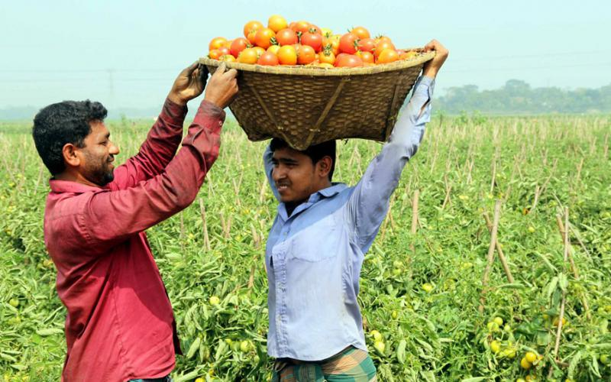
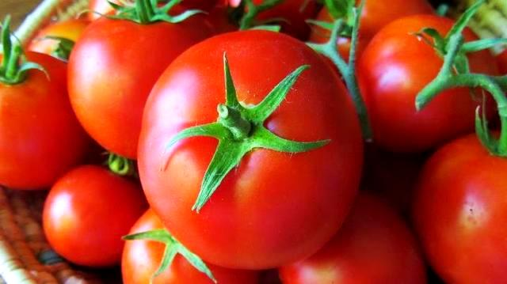
টমেটো এর ফলন
শীতকালে ২৫০ কেজি/শতক এবং গ্রীষ্মকালে ৮০-১০০ কেজি/শতক ফলন হয়ে থাকে।

Slide 16
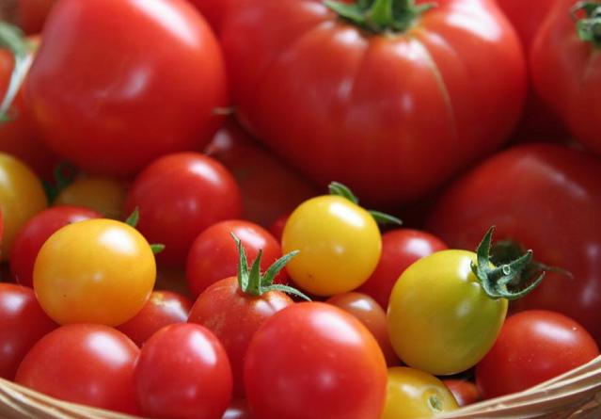
দলগত কাজ
টমেটোর ফসল সংগ্রহের চিত্র এঁকে শ্রেণিতে উপস্থাপন কর।

Slide 17
মূল্যায়ন
1। নিচের কোনটি ছত্রাকজনিত রোগ?
ক) ঢলে পড়া রোগ
খ) ড্যাম্পিং অফ রোগ
গ) মড়ক রোগ
ঘ) হলুদ পাতা কুঁকড়ানো রোগ
সঠিক উত্তরটিতে ক্লিক করুন।
২। সাদা মাছি পোকা কোন রোগের বিস্তার ঘটায়?
ক) ড্যাম্পিং অফ রোগ
খ) হলুদ পাতা কুঁকড়ানো রোগ
গ) ঢলে পড়া রোগ
ঘ) মোজাইক ভাইরাস রোগ
Notes:
মূল্যানের জন্য শিক্ষার্থীদেরকে প্রশ্ন করুন এবং উত্তরটিতে ক্লিক করুন।

Slide 18
মূল্যায়ন
৩। জাতভেদে টমেটোর জীবনকাল কত দিন?
ক) ১২০-১৫০ দিন
খ) ১৫০-১৮০ দিন
গ) ১০০-১২০ দিন
ঘ) ১৮০-২০০ দিন
সঠিক উত্তরটিতে ক্লিক করুন।
৪। শীতকালে শতক প্রতি টমেটোর কত কেজি ফলন হয়ে থাকে?
ক) ৮০ কেজি
খ) ১০০ কেজি
গ) ২০০ কেজি
ঘ) ২৫০ কেজি
Notes:
মূল্যানের জন্য শিক্ষার্থীদেরকে প্রশ্ন করুন এবং উত্তরটিতে ক্লিক করুন।

Slide 19
বাড়ির কাজ
টমেটোর খেতে ভাইরাসজনিত রোগ দেখা দিলে কী করতে হবে?

Slide 20
Notes:
শ্রদ্ধেয় শিক্ষকমণ্ডলী, এই স্লাইড নোট টি অবশ্যই দেখাবেন। কারণ ইহা কোনো মনগড়া ক্লাস নয়। এই ক্লাসটি শিক্ষা মন্ত্রণালয়য়, মাউশি,এন্সিটিবি ও এটুআই-এর সংশ্লিষ্ট কর্মকর্তাবৃন্দসহ অভিজ্ঞ শিক্ষকমণ্ডলী দ্বারা পরামর্শ নিয়ে সম্পাদন করা হয়েছে।

Slide 21
ক্লাসে সহযোগিতা করার জন্য সকলকে ধন্যবাদ
Notes:
ক্লাসটি উপস্থাপনের জন্য আপনাকে অনেক ধন্যবাদ।

